Slide 1
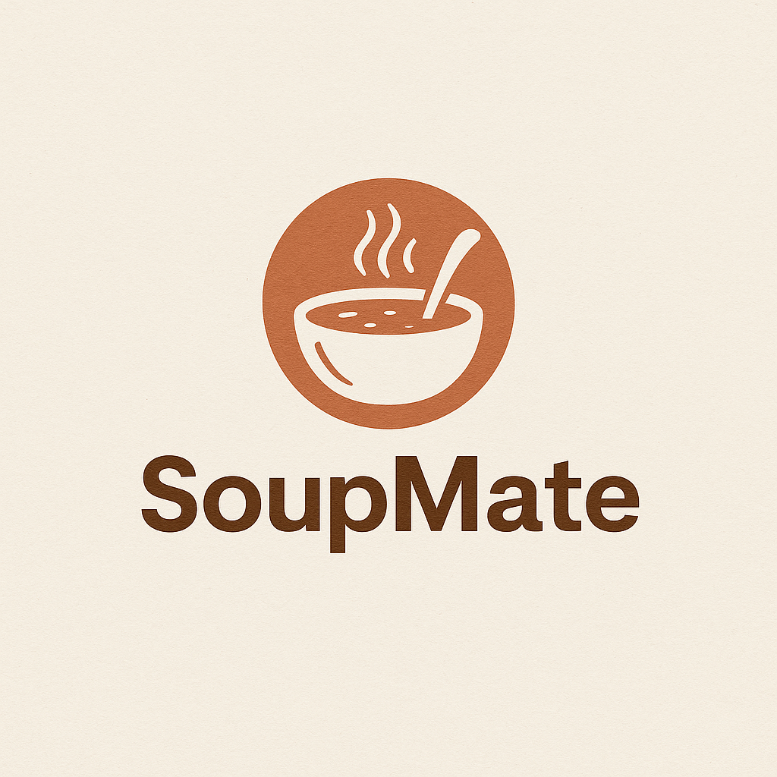
Konzept
Aigner Florian
Burek Ajna
Mujadidi Farhad
Wall Nico

Slide 2
Problemstellung
Viele wissen nicht, was sie mit den vorhandenen Zutaten kochen sollen
Filterfunktionalität (vegan, vegetarisch, ohne bestimmte Zutaten)
funktionieren mehr schlecht als recht
Nutzer müssen lange suchen, um ein passendes Rezept zu finden
Es fehlt eine intelligente, personalisierte Rezeptsuche
Ziel: Lebensmittelverschwendung vermeiden durch bessere Nutzung vorhandener Zutaten

Slide 3
Funktionsumfang
Freitextsuche (Wie Google)
Filtermöglichkeit
Gibt Beschreibung (Art der Suppe) zur Suppe, gesamte Rezeptur, Anleitung zum Kochen und eventuell visuelle Ausgabe.

Slide 4
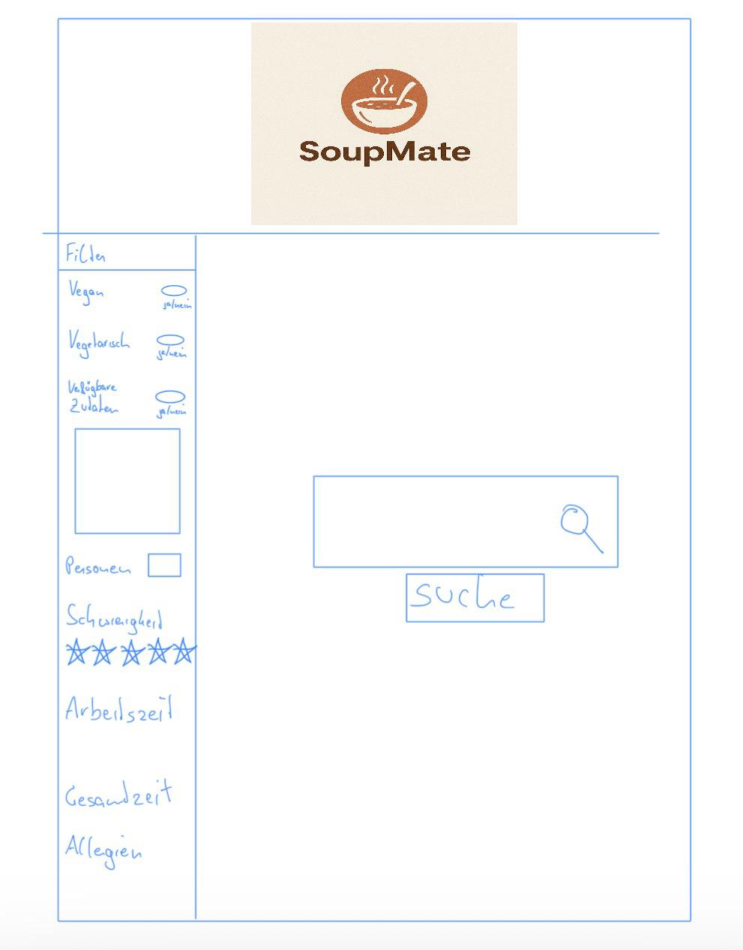
Interaktion mit dem Benutzer

Slide 5
Must-haves
Rezeptsuche Freitext
Filter: vegan / vegetarisch / alles
Ergebnisliste mit Bild, Zeit & Zutatenübersicht
Detailseite mit Rezeptschritten & Nährwerten
Favoritenfunktion (Rezepte speichern)

Slide 6
Nice-to-haves
Performanceoptimierung (schnellere Ladezeiten, Prompts kürzen wenn diese zu groß werden)
Beobachtbarkeit (Logs & Tracing zur Fehleranalyse)
Suchverlauf (letzte Anfragen & Favoriten abrufbar)
Werbung (seitlich)
Ausgabe in Verbindung mit den Favoriten (ähnelnde Ausgaben wie in Favoriten)
Wenn Prompts vom User zu groß werden, diese zu kürzen damit es schneller lädt
Sternebewertung (z. B. Schwierigkeit)
Einkaufsliste

Slide 7
Systemarchitektur & Technologieauswahl
Architekturüberblick
Client–Server-Architektur
Frontend: React (TypeScript)
Backend: Python oder Java
Externe Schnittstellen:
Gemini LLM (Google AI) – generiert personalisierte Rezeptvorschläge und Erklärungen
Spoonacular API (Food API)
Datenbank: Supabase (PostgreSQL) oder SQLite
Ziel: Kombination strukturierter Rezeptdaten mit KI-gestützter, semantischer Suche (RAG)

Slide 8
Ende

